Slide 1
2020 英/韓語遊學 wInter camp
LEARnING tour
冬令營說明會
國際事務處
2019.11.20 (三)
中商大樓2F 7208

Slide 2
2020 Ｗinter Camp
English/Korean Learning
  1.Deakin University
-Melbourne Australia
2.The Feeling Korea
-全北大學/韓國

Slide 3

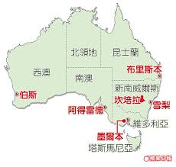
墨爾本
Deakin University

Slide 4

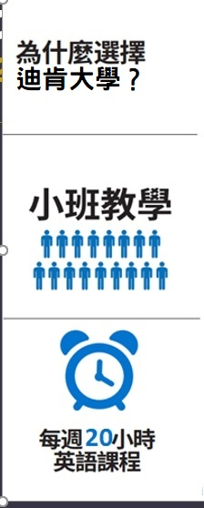
Deakin University-Melbourne
https://www.youtube.com/watch?v=_DBW4IxAv_I

Slide 5
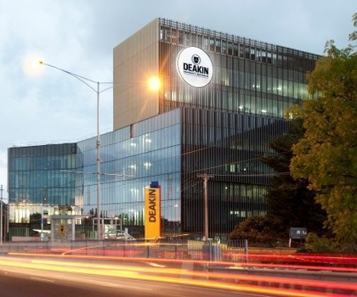
Program Date:
1/ 13 – 31 , 2020
Program Duration: 3 weeks
Location:
Burwood Campus, Melbourne, Australia (澳洲)

Slide 6
1.Home Stay(住宿家庭)
Program: (Mon-Fri, 08:30-14:30)
Enrolment 、Student Service、Accommodation、
Accommodation Placement Fee 、單趟墨爾本機場接機、含3餐(早中餐自己要準備)
Any extra nights@ AUD47/night when flights are confirmed.
---------------------------------------------------------Total Payable: NTD$63,500(不含機票)

Slide 7
2.(Shared apartment)學校宿舍
Program: (Mon-Fri, 08:30-14:30)
Enrolment 、Student Service、Accommodation、
Accommodation Placement Fee 、單趟墨爾本機場接機、
不含3餐。
Any extra nights@ AUD50/night when flights are confirmed.
-----------------------------------------------------------------------------------
Total Payable: NTD$65,000(不含機票)
Ps. Each apartment features five or six single bedrooms with study area, leading onto a large shared lounge, kitchen and dining

Slide 8

PROGRAM DOES NOT INCLUDE不含:
Visa Costs
Health and Travel Insurance
Additional Weekend Excursions
(subject to availability):
Great Ocean Road and Phillip Island

Slide 9
報名及費用繳納需知
1.請先填寫報名表及填寫個資表同意書、
父母同意書後:
於11月30日前繳到國際處後並拿取學校匯款帳號
2.匯款費用繳交截至日期：
12月11日(三)下午16:00止

Slide 10
2020 韓國全北大學Feeling Korea冬令營
Winter Camp

Slide 11
注意事項
匯款收據繳交截至日期：
      12月11日(三)中午12:00止
參加費用USD800美元(姊妹校)：
      ○含住宿費、冬令營授課費用
      × 不含機票費、交通費、週六日餐費、機場轉乘費用及個人消費。
仁川機場接機 | 30美元 | 沒報名接機的學生: 自行至全北宿舍， 事前請通知到達時間。 (入住時間: 3pm-7pm)
送行 | 30美元

Slide 12
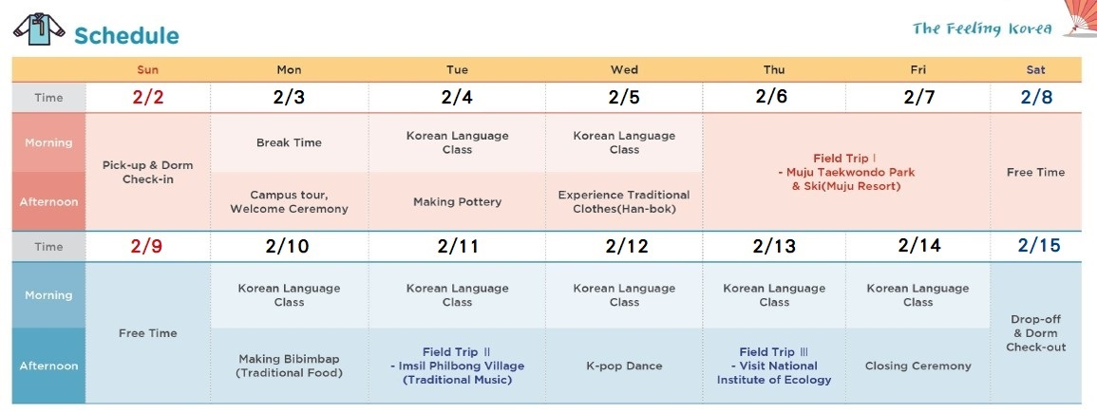

Slide 13
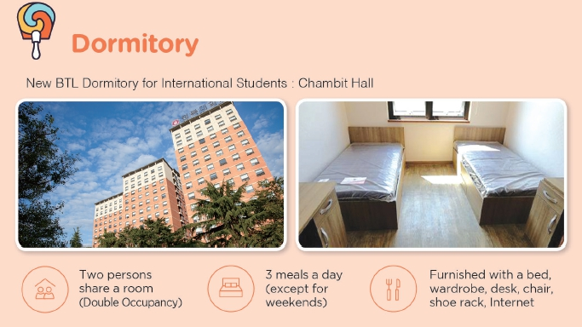

Slide 14
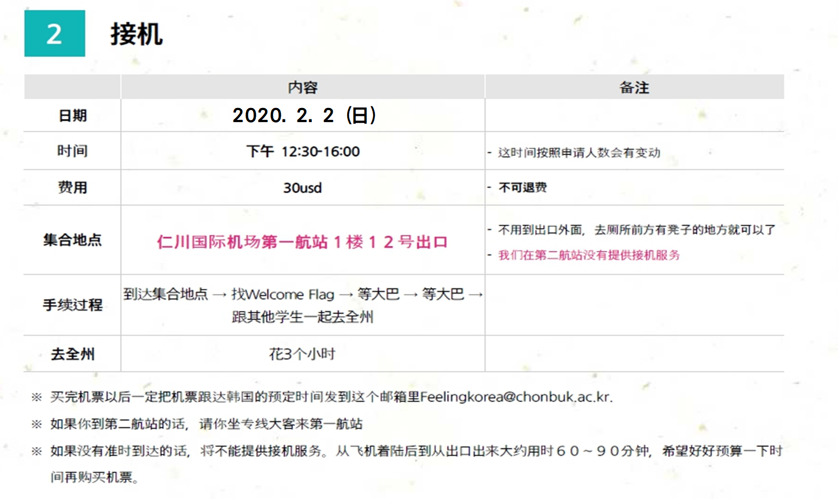

Slide 15
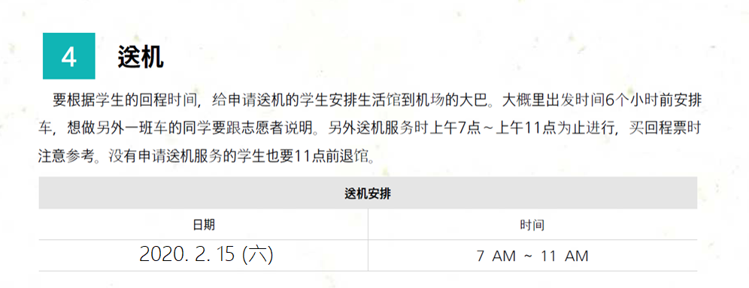

Slide 16
報名及費用繳納需知
1.請先填寫報名表及填寫個資表同意書、
父母同意書後:
於11月30日前繳到國際處後並拿取
”韓國全北大學學校匯款帳號”
2.匯款費用繳交截至日期：
12月11日(三)下午16:00止

Slide 18
有任何問題 請洽國際處
承辦人員-0422195765
謝謝

